Slide 1




Présentation de la Section Internationale Espagnole à Montpellier
Accès Seconde Lycée Joffre 2026
Notes:
1

Slide 2

LES SECTIONS ESPAGNOLES INTERNATIONALES EN FRANCE
PRÉSENTATION GÉNÉRALE | MATIÈRES | TEST DE SÉLECTION
Programme de coopération entre la France et l'Espagne
Programme bilingue et biculturel
Excellence académique
Notes:
2

Slide 3

LES SECTIONS ESPAGNOLES INTERNATIONALES EN FRANCE
PRÉSENTATION GÉNÉRALE | MATIÈRES | TEST DE SÉLECTION
Double délivrance du
Diplôme du Baccalauréat Français Internationale
et du
Título de Bachiller
Notes:
3

Slide 4

LES SECTIONS ESPAGNOLES INTERNATIONALES EN FRANCE
PRÉSENTATION GÉNÉRALE | MATIÈRES | TEST DE SÉLECTION
L’espagnol est la deuxième langue la plus parlée au monde
Les élèves parlent l’espagnol couramment en fin de classe de terminale (niveau C1 du Cadre européen commun de référence pour les langues, CECR). Ils peuvent entreprendre des études universitaires sans difficultés en Espagne ou en France
Près de 500 millions de personnes parlent l’espagnol
Notes:
4

Slide 5
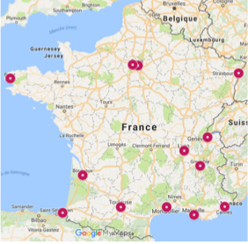
LES SECTIONS ESPAGNOLES INTERNATIONALES EN FRANCE
PRÉSENTATION GÉNÉRALE | MATIÈRES | TEST DE SÉLECTION
14 Sections Espagnoles Internationales en France
Plus de 3200 élèves
Plus de 50 professeurs espagnols
Notes:
5

Slide 6
LES SPÉCIFICITÉS DES SECTIONS EN FRANCE
PRÉSENTATION GÉNÉRALE | MATIÈRES | TEST DE SÉLECTION
Des programmes aménagés qui assurent une éducation bilingue et interculturelle
Une mixité d’élèves français et hispanophones dans un environnement bilingue qui assurent l’apprentissage de la langue et la culture espagnoles
Des professeurs fonctionnaires espagnols détachés en mission éducative par le Ministerio de Educación, Formación Profesional y Deportes de España
La méthodologie EMILE / CLIL: enseignement d’une matière intégrée à une langue étrangère
Notes:
6

Slide 7
SIE DU LYCÉE JOFFRE MONTPELLIER
PRÉSENTATION GÉNÉRALE | MATIÈRES | TEST DE SÉLECTION
Depuis sa création en 1997, la
Section Internationale Espagnole du
Lycée Joffre Montpellier a été une option
de prestige, proposant une connaissance
avancée de la langue, la littérature,
l’histoire et la géographie espagnoles,
selon un programme spécifique établi en
accord entre l’Espagne et la France.
La Section compte aujourd’hui avec une professeure de Littérature espagnole et un professeur d’Histoire et Géographie.
Notes:
7

Slide 8

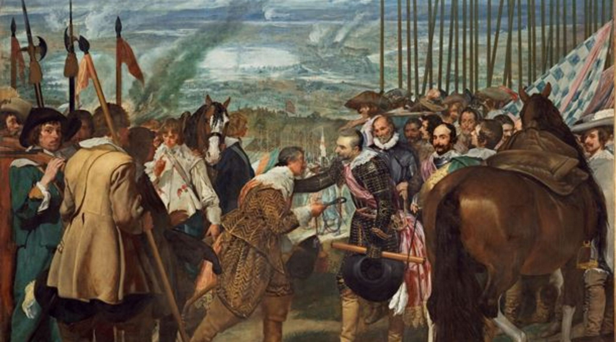
SIE DU LYCÉE JOFFRE MONTPELLIER
PRÉSENTATION GÉNÉRALE | MATIÈRES | TEST DE SÉLECTION
Littérature espagnole
Professeure: Mme. Verdú
Histoire et géographie
Professeur: M. Campos
Notes:
8

Slide 9
LITTÉRATURE ESPAGNOLE
PRÉSENTATION GÉNÉRALE | MATIÈRES | TEST DE SÉLECTION
La matière enseignée est la littérature espagnole, y compris la littérature hispano-américaine
Le programme a été établi par le Ministère de l'Éducation Nationale dans l’Arrêté du 06/08/2021 (JORF du 08/08/2021)
Notes:
9

Slide 10

LITTÉRATURE ESPAGNOLE
PRÉSENTATION GÉNÉRALE | MATIÈRES | TEST DE SÉLECTION
Il convient de noter que ce programme établit exclusivement l’enseignement de la littérature espagnole et hispano-américaine
Il n’y a donc pas d’enseignement spécifique de la langue espagnole
Les candidats doivent déjà avoir acquis un bon niveau dans la connaissance et la maîtrise de la langue espagnole
Notes:
10

Slide 11
LITTÉRATURE ESPAGNOLE
PRÉSENTATION GÉNÉRALE | MATIÈRES | TEST DE SÉLECTION
SECONDE
Le programme consiste à acquérir les compétences et les connaissances nécessaires pour développer le modèle espagnol de commentaire de texte (écrit et oral) qui correspond à l’examen du BAC en terminale.
Tout au long de l’année, les élèves feront différentes lectures d’œuvres littéraires représentatives des littératures en langue espagnole.
Notes:
11

Slide 12
LITTÉRATURE ESPAGNOLE
PRÉSENTATION GÉNÉRALE | MATIÈRES | TEST DE SÉLECTION
PREMIÈRE
Le programme se compose de l’étude et lecture de différentes œuvres et auteurs de la littérature espagnole du Moyen Age à la fin de la guerre civile espagnole (1939)
Notes:
12

Slide 13
LITTÉRATURE ESPAGNOLE
PRÉSENTATION GÉNÉRALE | MATIÈRES | TEST DE SÉLECTION
TERMINALE
Le programme se compose de l’étude et lecture de différentes œuvres et auteurs du XXe siècle établi dans le « Programme limitatif » par le Ministère de l’Éducation Nationale
Notes:
13

Slide 14



LITTÉRATURE ESPAGNOLE
PRÉSENTATION GÉNÉRALE | MATIÈRES | TEST DE SÉLECTION
EXAMEN DU BAC BFI
Commentaire écrit
Commentaire oral
sur les différentes œuvres et auteurs inclus dans le « Programme limitatif »
Examen réglementé par le Ministère de l’Education Nationale dans la Note de Service du 15-12-2021 (Bulletin officiel n° 2, du 13-01-2022)
Notes:
14

Slide 15
HISTOIRE ET GÉOGRAPHIE
PRÉSENTATION GÉNÉRALE | MATIÈRES | TEST DE SÉLECTION
Le programme a été établi par le Ministère de l'Éducation Nationale dans l’Arrêté du 19/05/2020 (JO du 29/05/2020)
La matière enseignée est l´Histoire et la Géographie générale, de la France et de l´Espagne, en prenant en compte les spécificités historiques et géographiques espagnoles
Notes:
15

Slide 16
HISTOIRE ET GÉOGRAPHIE
PRÉSENTATION GÉNÉRALE | MATIÈRES | TEST DE SÉLECTION
Le programme spécifique d'histoire d’Espagne est directement lié aux
thèmes et chapitres d'histoire générale, d'Europe et de France. Les thèmes sont organisés chronologiquement
Tous les thèmes de géographie comprennent une question spécifique consacrée à l'Espagne et le monde hispanique
Notes:
16

Slide 17
HISTOIRE ET GÉOGRAPHIE
PRÉSENTATION GÉNÉRALE | MATIÈRES | TEST DE SÉLECTION
SECONDE
Le programme comprend une longue période qui permet aux élèves d’entamer une réflexion sur la notion de période historique et de leur donner des repères chronologiques. Il approfondit la connaissance de l’époque moderne et de l’Empire hispanique du XVIe et XVIIe siècles
La matière est partagée avec un enseignant français qui enseigne la partie de la géographie du monde et de la France
Notes:
17

Slide 18
HISTOIRE ET GÉOGRAPHIE
PRÉSENTATION GÉNÉRALE | MATIÈRES | TEST DE SÉLECTION
PREMIÈRE
L’étude de la Guerre d’Indépendance ouvre le programme qui s’étend jusqu’au début du XXe siècle. Le programme porte sur la grande transformation politique et sociale de l´Europe et l’Espagne pendant cette période
La matière est partagée avec un enseignant français qui enseigne la partie de l’histoire et la géographie du monde et de la France
Notes:
18

Slide 19
HISTOIRE ET GÉOGRAPHIE
PRÉSENTATION GÉNÉRALE | MATIÈRES | TEST DE SÉLECTION
TERMINALE
Le programme élargit la dimension internationale. À partir de la crise des années 1930, il interroge le jeu des puissances et l’évolution des sociétés européennes, française et espagnole jusqu’à nos jours
La partie géographique est partagée avec l'enseignant français en réservant les chapitres propres de la géographie de l’Espagne à l'enseignant espagnol
Notes:
19

Slide 20
HISTOIRE ET GÉOGRAPHIE
PRÉSENTATION GÉNÉRALE | MATIÈRES | TEST DE SÉLECTION
EXAMEN DU BAC BFI
Composition en réponse à un sujet d'histoire ou de géographie
Exercice portant sur la discipline qui ne fait pas l'objet de la composition
Partie écrite
Partie orale
Tirage au sort d’un sujet d'histoire ou de géographie
Examen réglementé par le Ministère de l’Education Nationale dans la Note de Service du 15-12-2021 (B.O. nº 2 du 13/01/2022)
Notes:
20

Slide 21
LES TESTS DE SÉLECTION
PRÉSENTATION GÉNÉRALE | MATIÈRES | TEST DE SÉLECTION
Les tests ont lieu le mercredi
25 mars 2026
Les élèves concernés recevront la convocation à partir mois de fevrière
Tous les candidats apportent leur:
Convocation
Pièce d’identité
Notes:
21

Slide 22
LES TESTS DE SÉLECTION
PRÉSENTATION GÉNÉRALE | MATIÈRES | TEST DE SÉLECTION
Niveau de maîtrise de langue espagnole requis : B2*
*d’après le Cadre Commun Européen de référence pour les langues
Modèles d’épreuves du niveau B2 sur la section « Pruebas DELE » du site web Instituto Cervantes (www.cervantes.es)
Notes:
Modèles d’épreuves du niveau B2 sur le site web de INSTITUTO CERVANTES (www.cervantes.es), centre officiel du Ministère des Affaires Etrangères Espagnol. Consulter la section « PRUEBAS DELE » (DIPLOME ESPAGNOL LANGUE ETRANGERE), niveau B2.
22

Slide 23
LES TESTS DE SÉLECTION
PRÉSENTATION GÉNÉRALE | MATIÈRES | TEST DE SÉLECTION
ÉPREUVES | DURÉE | PONCTUATION
Test de grammaire | 25 mn | 15 p.
Test de compréhension écrite | 15 mn | 10 p.
Test de compréhension orale | 10 mn | 10 p.
Expression écrite | 20 mn | 15 p.
Expression orale : | 26-28 mn | 15 p.
Préparation d’un sujet | 5 mn
Présentation du sujet à l’oral | 6 à 8 mn
Entretien | 15 mn
Dossier de l’élève | ------------- | 35 p.
Notes:
23

Slide 24
LES TESTS DE SÉLECTION
PRÉSENTATION GÉNÉRALE | MATIÈRES | TEST DE SÉLECTION
Plus d’informations sur le site web de la Section :
https://www.educacionyfp.gob.es/francia/seccion-montpellier/portada.html
Notes:
24

